Slide 1
빅데이터와 가설검정
5133126 경영학과 김상학

Slide 2
목차
주식 종목
회사의 상태
주가 데이터 수집
주가 데이터의 시도표 및 기간 선택
대립가설 설정
기울기 검정 수행
결론

Slide 3
주식종목: 삼성전자
삼성전자를 선택한 이유?
우리나라 1등 기업
은행 예치 혹은 삼성 전자 주식?

Slide 4
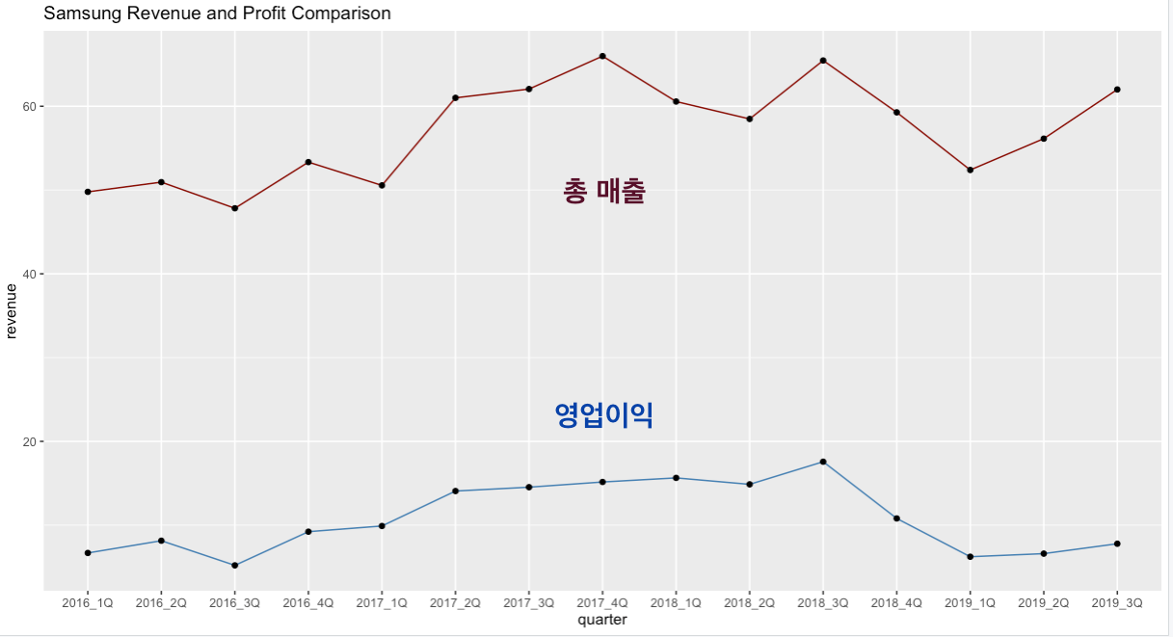
회사 매출 상황
2016년 1분기 ~ 2019년 현재

Slide 5
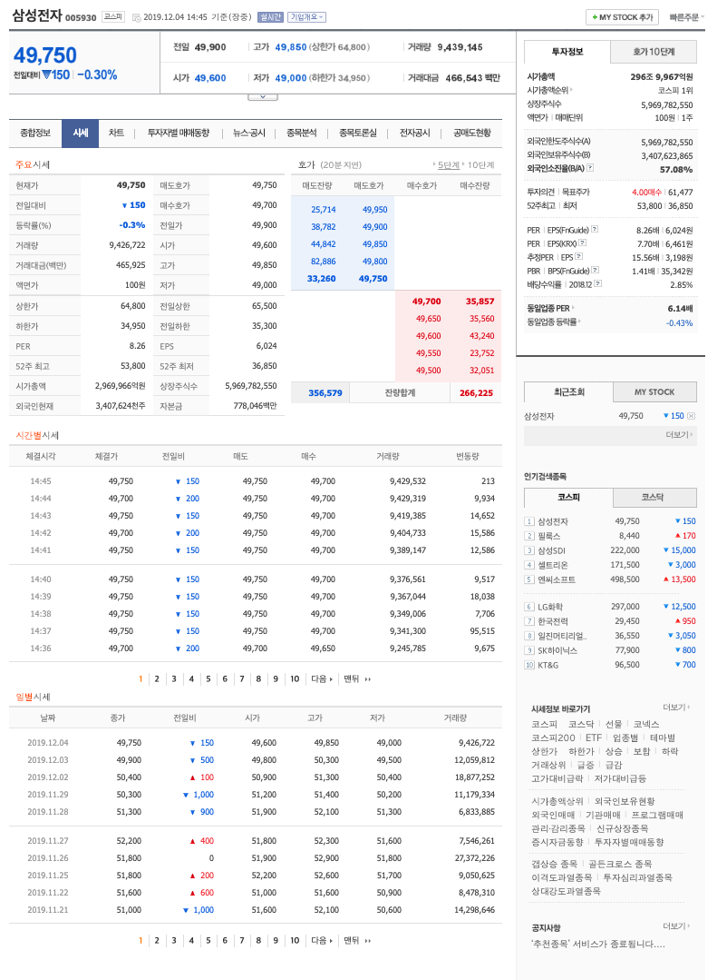
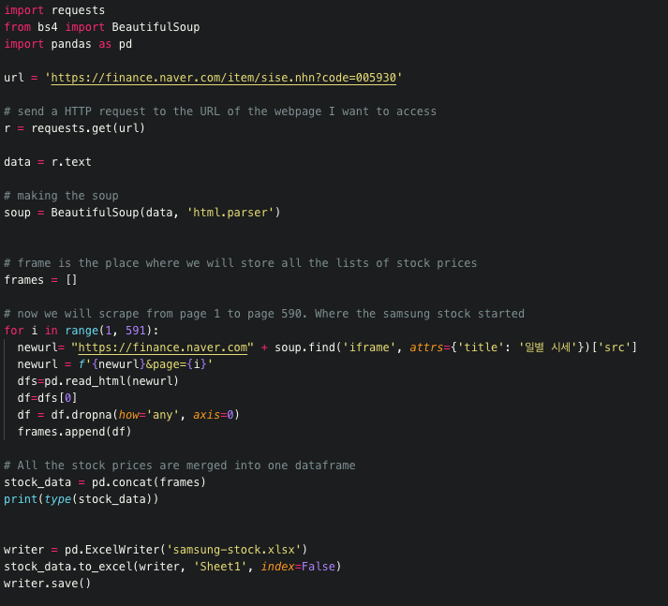
주가데이터 수집: 일별종가

Slide 6
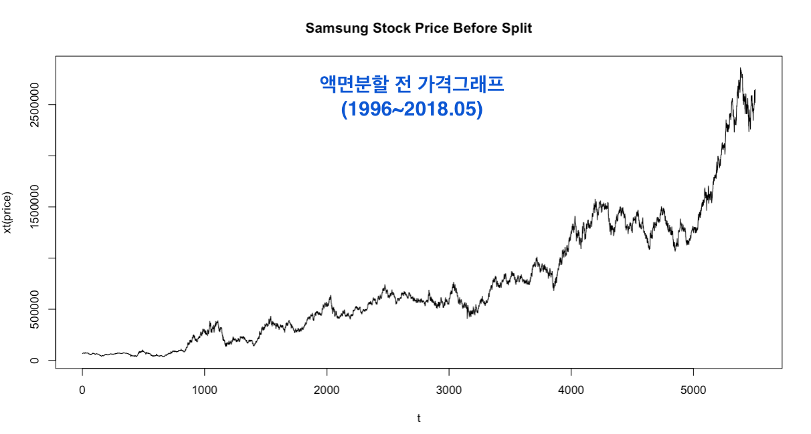
주가 데이터 시도표 및 기간선택

Slide 7
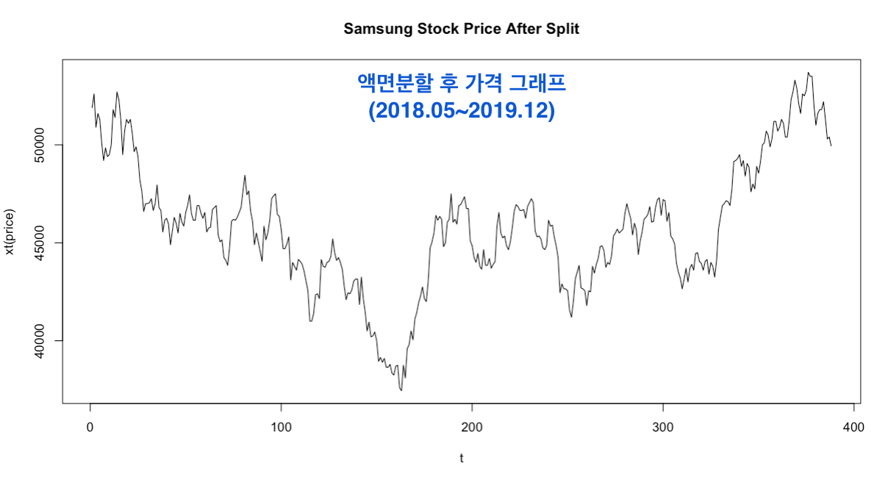
주가 데이터 시도표 및 기간선택

Slide 8
가설설정
귀무가설
H₀:삼성전자 주가는 랜덤워크이다(Rho = 1)
대립가설
H₁: 삼성전자 주가는 하락하는 곡선이다(Rho < 1)

Slide 9
기울기 검정수행
랜덤워크에서의 기울기 검정이란?
기울기가 +, -가 나올 확률이 반반이라면,
B가 나올 확률을계산하여 랜덤워크인지 아닌지 검정
B: 기울기가 0보다 큰 개수
P-value: 귀무가설이 사실일때 B 값이 나올 확률

Slide 10
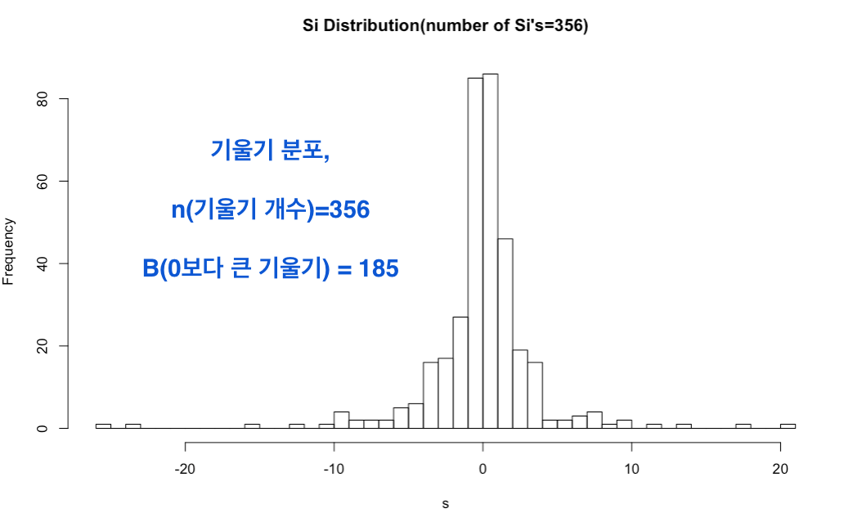
기울기 검정수행

Slide 11
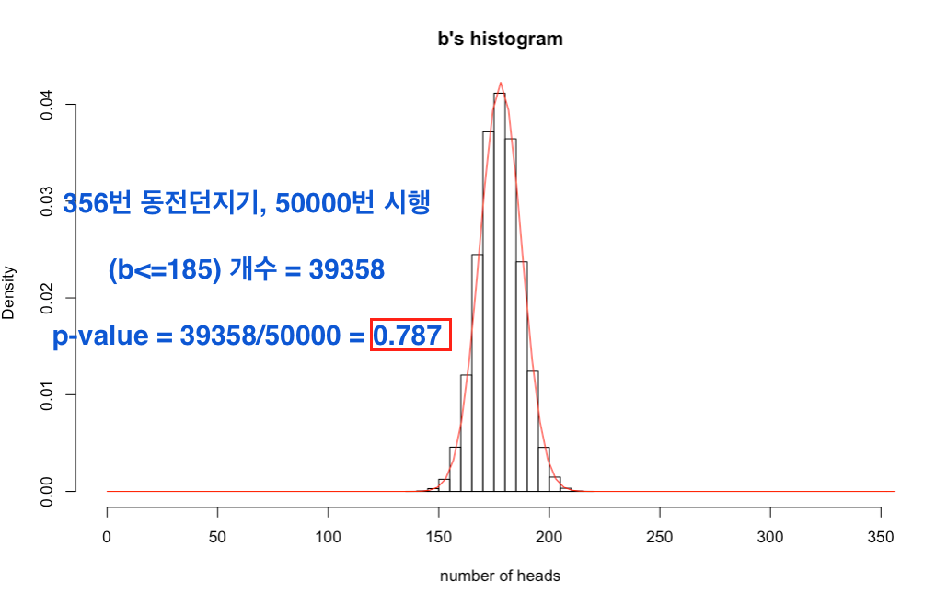
P-value(356개 기울기 = 356번 동전던지기)

Slide 12
결론
유의수준 0.1, 귀무가설을 기각하지 못 함
삼성전자 주가는 랜덤워크
제일 좋은 시나리오가 랜덤워크이기 때문에 투자 안 함

Slide 13
의문점
검정통계량 계산법
정규확률도가 무엇인지

